Slide 1
Gražiausia Lietuvos vieta
Darė Emilija Griganavičiūtė 7a

Slide 2
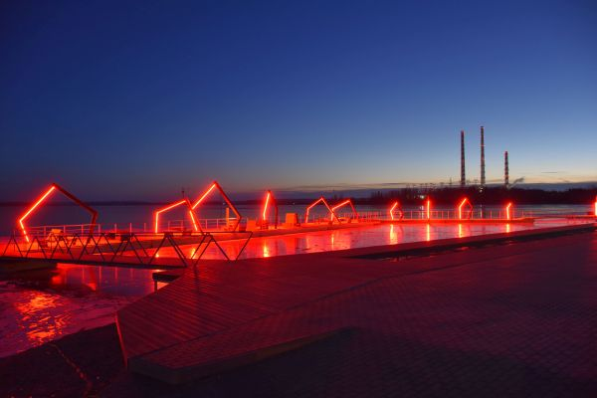
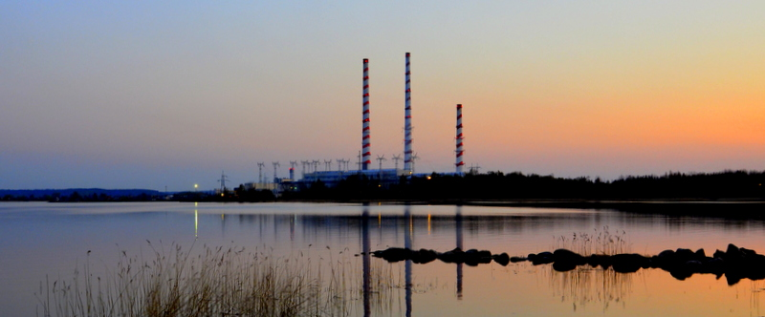
Elektrėnų tiltas
Elektrėnų marios – dirbtinis specialiosios paskirties vandens telkinys Elektrėnų savivaldybėje, į pietus nuo Elektrėnų. Susiformavo užtvenkus Strėvos upę (Nemuno intakas) 40,8 km nuo jos įtekėjimo į Kauno marias. Marių vanduo naudojamas šiluminės Lietuvos elektrinės aušinimui. 2000 m. pastatyta 150 kW galios mažoji Elektrėnų HE.

Slide 3
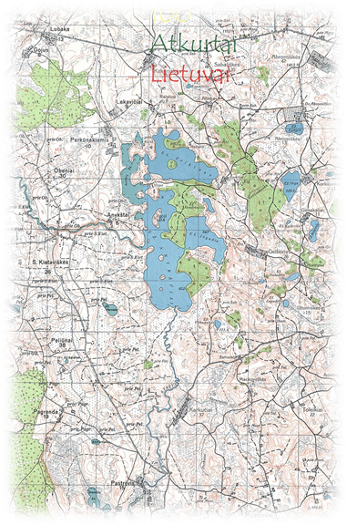
Istorija
Elektrėnų marios (1289,6 ha tvenkinys) sukurtos 1961–1962 metais užtvenkus Strėvos upę šiluminės elektrinės reikmėms. Po vandeniu atsidūrė Perkūnkiemio, Anykštų, Lekavičių, Raistinės, Šarkinės ir kiti kaimai, iš kurių buvo perkelta virš 140 sodybų. Taip pat buvo paskandinti aštuoni ežerai ir ežerėliai, senosios salos, tarp jų ir Gandrų kolonija, didžiausia baltųjų gandrų keliauninkų tėvonija Europoje. Išryškėjo naujos salos: Didžioji, Baublių, Garnių, Kirų, Miškinė, Žalioji, Kalvotoji.

Slide 4
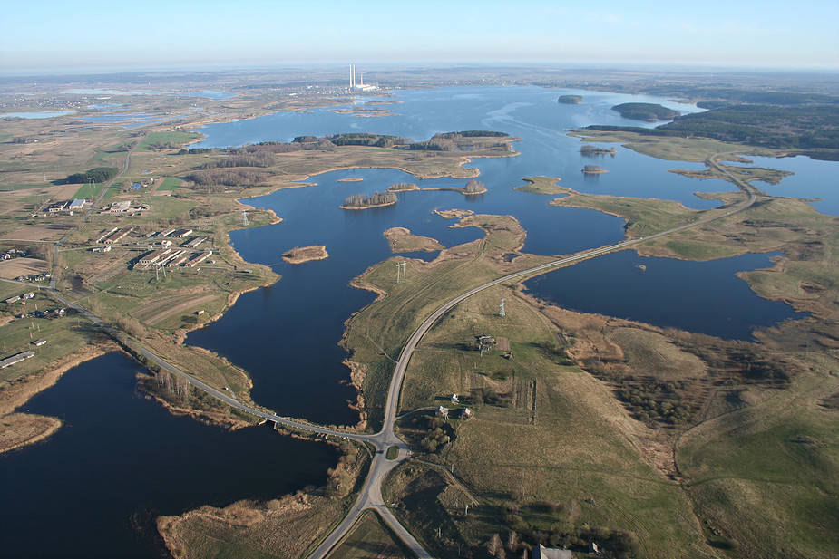
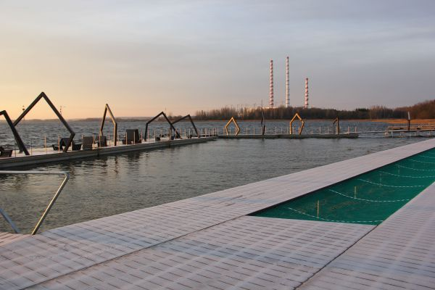
Legendos, padavimai
Taigi, kitados nuožmaus karo su kryžiuočiais ar švedais baigtis jau krypo lietuvių pralaimėjimo link. Bet sunkiausiu metu, paskutinę naktį, lietuviams į pagalbą atėjo Perkūnas: vienam iš priešininkų vadų sapne jis įsakmiai liepė šauti. Šiam griebus šautuvą ir iššovus, danguje tuoj atsiliepė Perkūnas ir kaip pradėjo trankyti visą tą kariuomenę! O šie kareiviai išsigando, pametė protą, ėmė vieni į kitus šaudyti… Miegoja koki tai vyresni, jiem prisisapnava – kas tai [juos] žadina: „Kelkis, atadenk ugnį.“ Pabunda – ramu, nieka nėr. Užmienga, ir vėl tas pats. Tep triskart. Tai pabudįs jis iššovi. O čia kap užgriaudės perkūnas, kap pradės trankyt tų kariuomenį! Tai jej kap išsiganda, kap susimaiši, tai vieni kitus iššaudi, išmuši. Saka, upelis Runga, kur tekėja iš šaltinių, tai jis potam vadinosi Krauja upelis. Aidavom tį žuvaut palei Mažiklį, tai su tinklais ištraukdavom kariškų diržų sagčių, sagų, balnakilpių. Tuos laukus, kur jie tį visi išsižudė, kur juos Perkūnas išdauži, pavadino Perkūnakiemiu. Paskui, kap statė elektrinį, tas kaimas buva sunaikintas – užpiltas vandeniu.

Slide 5
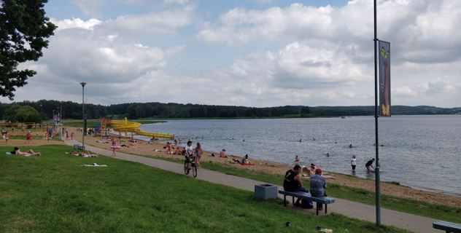
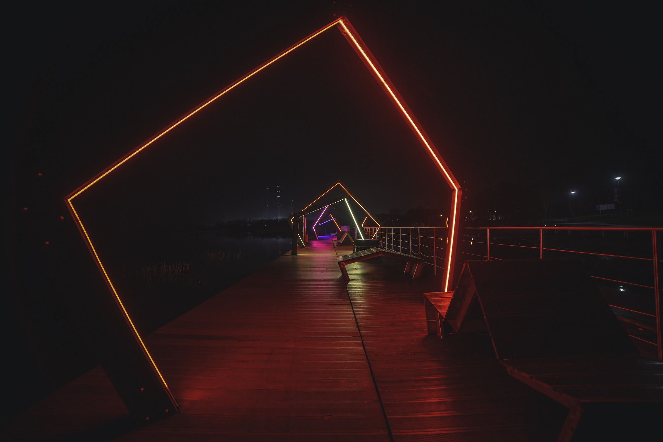
Kodėl siūlyčiau šią vietą?
Šitą vietą siūlyčiau, nes ten labai gražu, galima atsipalaiduoti, pažaisti tinklinį ar užsiimti kita veikla.

